Slide 1
التهيئة الحافزة
هيا بنا نختبر معلوماتك
مهارة ماذا اعرف
مرحلة الاندماج
1
هل توصلت الان الى ماذا سوف نتعلم بحصة اليوم
برايك هل كانت هناك رحلات فضائية للبشر
4
2
برايك هل يمكنك الاستفادة من تكنولوجيا الفضاء
3
هل تسطيع أن تذكر كيف نستفيد من تكنولوجيا الفضاء

Slide 2
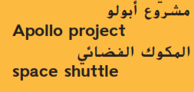
عنوان الوحدة10: استكشاف الفضاء
عنوان الدرس2 : بداية تاريخ استكشاف الفضاء
نواتج التعلم (الاهداف )
يناقش الرحلات الفضائية البشرية
يستقصي تكنولوجيا الفضاء المستخدمة لتحسين الحياة على الأرض
المفردات الجديدة

Slide 3
مرحلة الاستكشاف
تعزيز الهوية الوطنية
استراتيجية
مهارة : المشاهدة والملاحظة

Slide 4
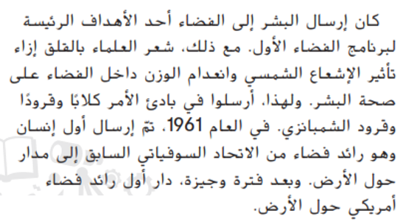
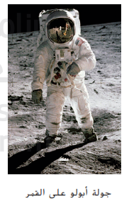
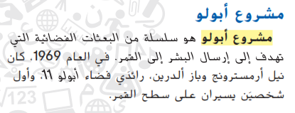
مؤشر الأداء : يناقش الرحلات الفضائية البشرية
مهارة الحوار والمناقشة
مرحلة
التفسير
تقييم مرحلي
ماكان الهدف من مشروع أبولو ؟

Slide 5
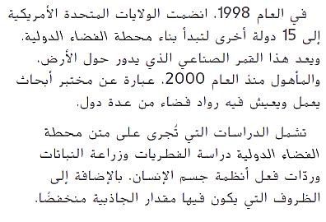
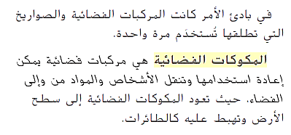
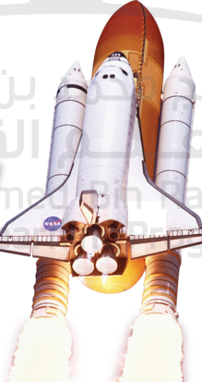
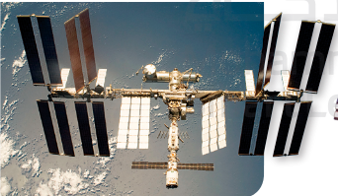
مؤشر الأداء : يناقش الرحلات الفضائية البشرية
مهارة الحوار والمناقشة
مرحلة
التفسير
ما المكوك الفضائي ؟
تقييم مرحلي
برايك ما الذي يحدث على متن محطة الفضاء الدولية
تعمل كمرصد وكمختبر علمي وكمصنع للمواد وكورشة ومستودع للمعدات والمستلزمات وكمخزون للطاقة

Slide 6
رمضانية
في أي سورة ذكر شهر رمضان في القرآن؟
سورة البقرة
نجم السؤال الرمضاني هو

Slide 7
مؤشر الأداء : يستقصي تكنولوجيا الفضاء المستخدمة لتحسين الحياة على الأرض
تقييم مرحلي
مهارة الحوار والمناقشة
مرحلة
التوسع
ما الظرفان اللذان يجب على كل المواد المستخدمة في الفضاء تحملها ؟

Slide 8
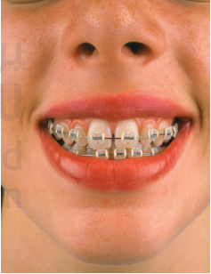
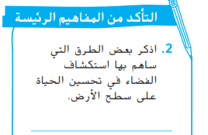
مؤشر الأداء : يستقصي تكنولوجيا الفضاء المستخدمة لتحسين الحياة على الأرض
مهارة الحوار والمناقشة
مرحلة
التوسع
تقييم مرحلي

Slide 9
!
!
مرحلة
التقييم الختامي
https://www.liveworksheets.com/3-sl87884sx

